Slide 1
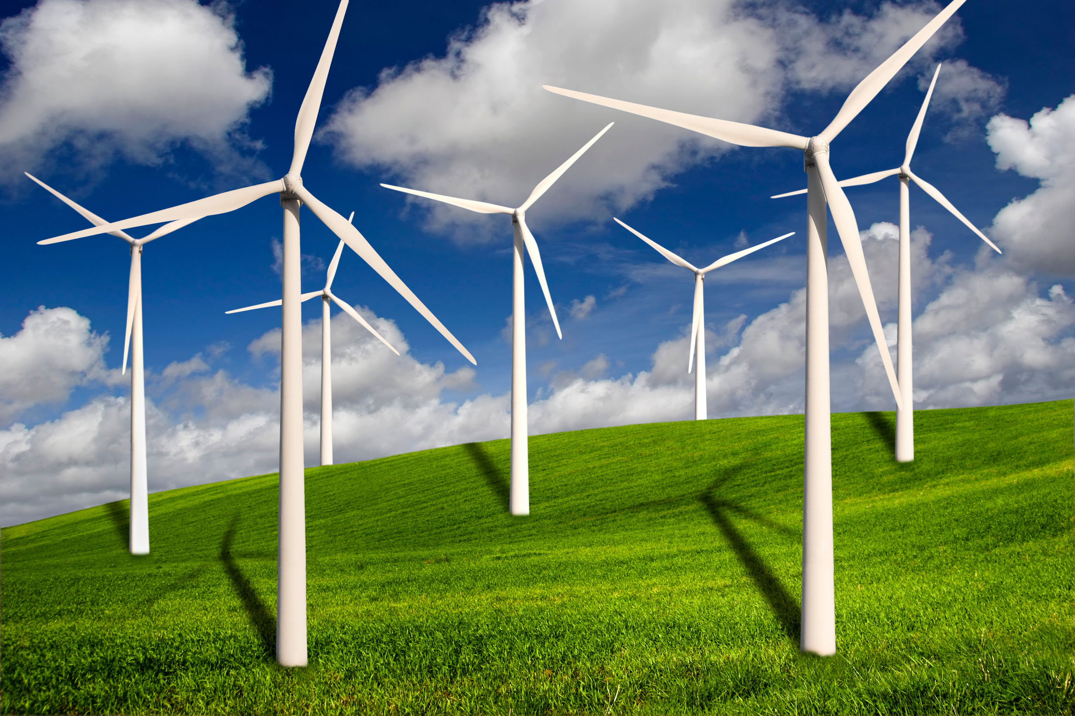



Bạn có biết không gió cũng có thể tạo ra điện đấy!
Gió cũng tạo ra điện bằng cách nào nhỉ?

Slide 2

Quan sát Hình 1, đọc thông tin và sắp xếp các từ thích hợp dưới đây vào chỗ trống trong đoạn văn sau để mô tả cách tạo ra điện từ gió
điện
cánh quạt
chuyển động
Cách tạo ra điện từ gió:
Gió làm quay .........(1)........ của máy phát điện. Khi cánh quạt ....... (2) ......., máy phát điện gió sẽ tạo ra ..... (3) ........

Slide 3




Slide 4
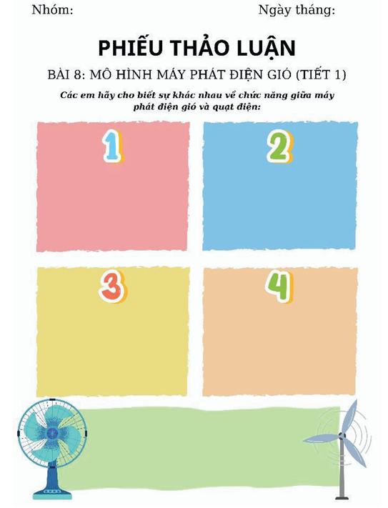
Hoàn thành phiếu thảo luận nhóm

Slide 5
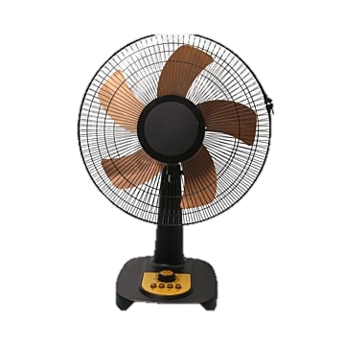
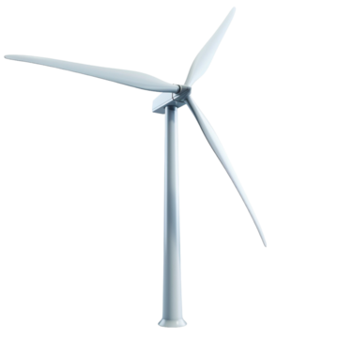
Quạt điện
Máy phát điện gió
Cần có điện làm cho cánh quạt quay để tạo ra gió
Dùng để biến đổi năng lượng gió thành năng lượng điện.

